Slide 1
Zvyšovanie transparentnosti neziskového sektora a kvality služieb poskytovaných neziskovými organizáciami cez mechanizmus akreditácie MNO
Národný projekt

Slide 2
Národný projekt realizuje
Úrad splnomocnenca vlády SR
pre rozvoj občianskej spoločnosti
spolu s partnermi:
1. Slovenské neziskové servisné centrum
Centrum pre filantropiu
PDCS
SOCIA – nadácia na podporu sociálnych zmien
Trvanie projektu:
marec 2014 – december 2015

Slide 3
Otvorený informačný systém
mimovládnych neziskových organizácií
OIS MNO

Slide 4
Čo je to?
Elektronický informačný systém - databáza, ktorá zbiera a získava rôzne informácie o MNO.

Slide 5
Prečo vzniká?
Rastúca potreba transparentnosti a posúdenia kvality MNO pri uchádzaní sa a prideľovaní verejných zdrojov

Slide 6
Čo prinesie?
zníženie subjektivity pri hodnotení žiadateľov
zvýšenie dostupnosti relevantných údajov o MNO
zníženie rizika zlyhania projektov
zefektívnenie celého procesu uchádzania sa a prideľovania - elektronizácia

Slide 7
Ako prebiehal vznik OIS MNO
Právne a ekonomické analýzy slovenskej reality
Posúdenie obdobných modelov v zahraničí
Posúdenie potrieb verejnej správy aj MNO – individuálne rozhovory, workshopy, ...
„Vyjednávacie“ stretnutia

Slide 8
Vstup do OIS MNO je dobrovoľný.
Naďalej bude možné využívať aj klasickú formu
podávania žiadostí o verejné zdroje.

Slide 9
Údaje budú členené na:
garantované, použiteľné na právne úkony
negarantované, získané od verejnej správy
self-reportované, poskytnuté samotnou MNO

Slide 10
Údaje budú označené:
voľne prístupné (verejné)
prístupné iba orgánom verejnej správy a konkrétnej MNO (ochrana osobných údajov, daňové tajomstvo,...)
prístupné so súhlasom konkrétnej MNO

Slide 11
Pre koho je určený:
poskytovateľov verejných zdrojov
MNO ako prijímateľov verejných zdrojov
verejnosti, médiám, ...

Slide 12
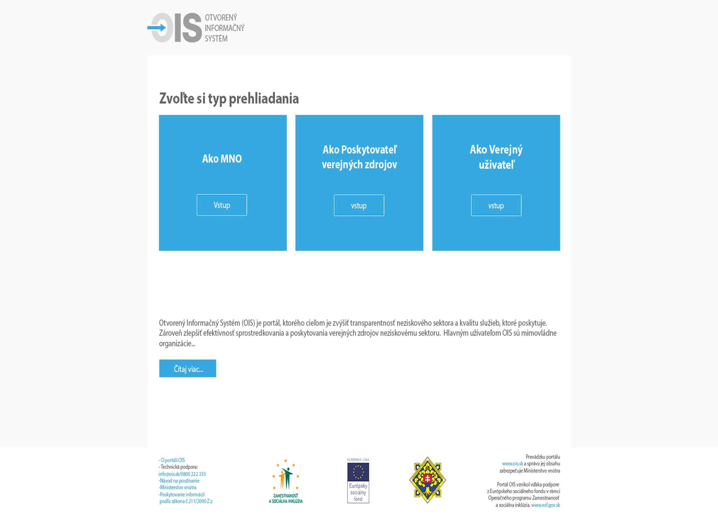

Slide 13
Prínosy z pohľadu verejnej správy:
Po zadaní IČO žiadateľa a vyžadovaných údajov v rámci konkrétnej výzvy OIS MNO on-line overí splnenie všetkých podmienok
Pri modelovaní požiadaviek v konkrétnej výzve si budú môcť overiť, koľko MNO spĺňa kritériá (overenie „trhu“)

Slide 14
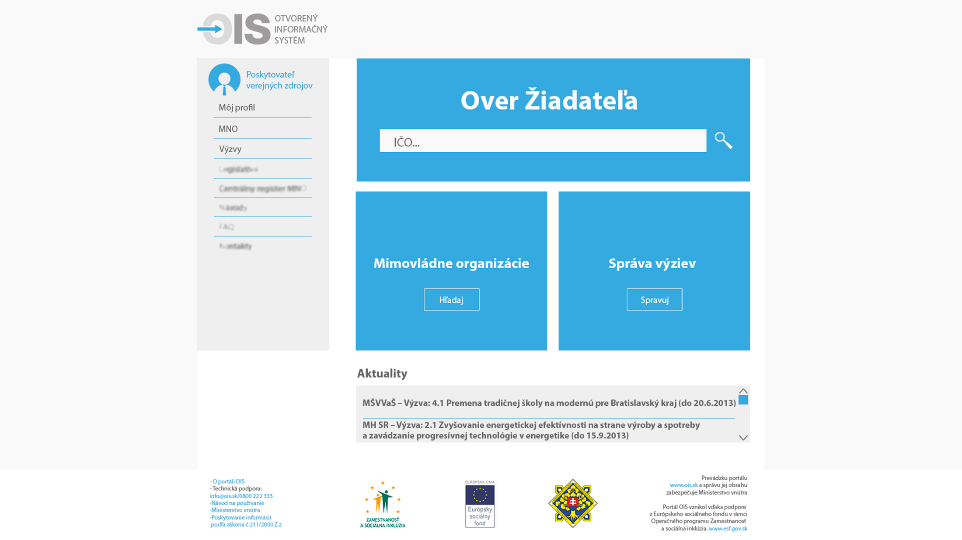

Slide 17
Prínosy z pohľadu verejnej správy:
2. Pri modelovaní požiadaviek v konkrétnej výzve si budú môcť overiť, koľko MNO spĺňa kritériá (overenie „trhu“)

Slide 18
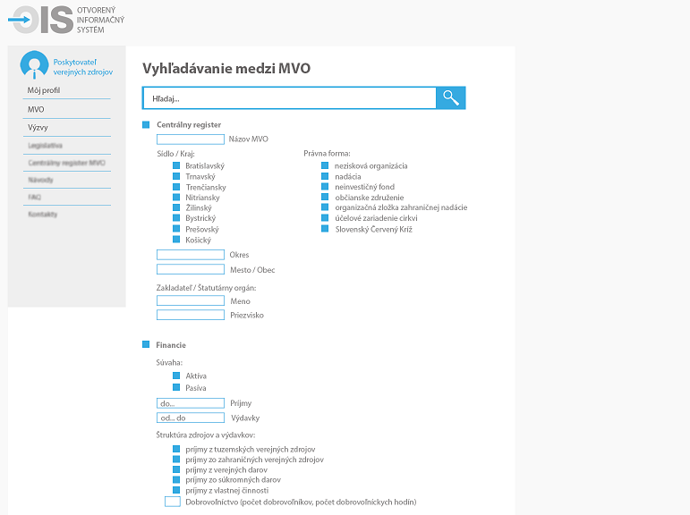

Slide 19
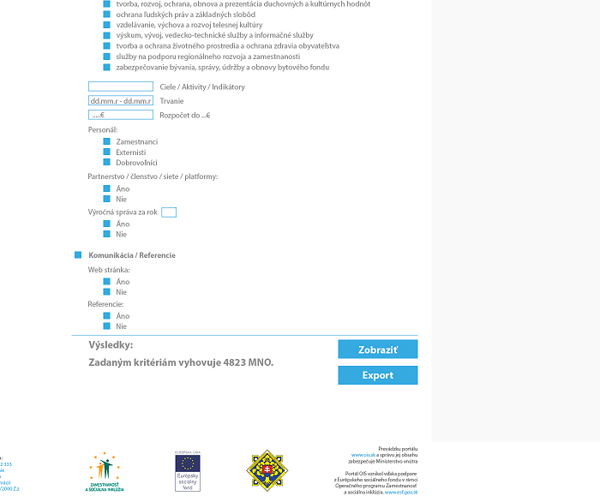

Slide 20
Prínosy z pohľadu žiadateľa - MNO:
Bude si môcť on-line overiť, či spĺňa všetky požiadavky výzvy
Nebude musieť predkladať papierové potvrdenia (a s obmedzenou dobou platnosti)
Bude môcť vyhľadávať partnerov pre prípadné partnerské projekty (v rámci verejných údajov)

Slide 21
Prínosy z pohľadu verejnosti a médií:
1. Tvorba rôznych prehľadov, štatistík, analýz...

Slide 22
Rating
Riziko
Self reporting
Ostatné informácie
Výzvami vyžadované potvrdenia
Zákonmi vyžadované potvrdenia
Základné informácie

Slide 23
OIS MNO obsahuje údaje o MNO vo viacerých úrovniach
Základné údaje o MNO (z registra)
Údaje vyžadované zákonmi
Údaje vyžadované konkrétnou výzvou
Doplnkové údaje získavané od verejnej správy
Samoreportované údaje
Údaje k posúdeniu rizika
všetky MNO
iba žiadatelia
o verejné zdroje

Slide 24
Úroveň – základné, štatutárne informácie:
Názov organizácie
Sídlo
IČO
Štatutár
Predmet činnosti
- údaje garantované, získané z oficiálnych registrov

Slide 25
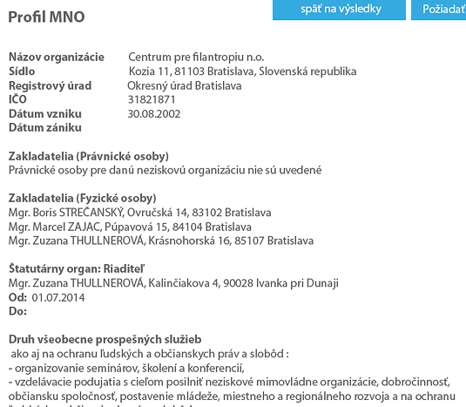
Úroveň – základné, štatutárne informácie:

Slide 26
2. Úroveň – zákonom vyžadované potvrdenia
Sociálna poisťovňa - nedoplatok na odvodoch
Zdravotné poisťovne - nedoplatok na odvodoch
Finančná správa - daňové nedoplatky
Národný inšpektorát práce - nelegálna práca
Konkurzný súd - konkurz a likvidácia
...
- dáta garantované, získané zo zdrojového registra

Slide 27
2. Úroveň – zákonom vyžadované potvrdenia

Slide 28
3. Úroveň – údaje vyžadované konkrétnou výzvou
Napr.:
Prehľad súdnych sporov
Register trestov štatutára
Sociálna poisťovňa - prehľad počtu zamestnancov
Finančná správa - účtovné výkazy
...dáta garantované, získané zo zdrojového registra

Slide 29
4. Úroveň – doplnkové údaje dokresľujúce organizáciu (MNO)
Zoznam sociálnych podnikov
Zoznam poskytovateľov sociálnych služieb
Zoznam súdnych znalcov, tlmočníkov,..
Zoznam športových klubov
Centrálny register zmlúv
Centrálny register projektov
Verejné zbierky
Prijímatelia 2% z dane
Zoznam podnikateľov (Úrad pre verejné obstarávanie)
- niektoré dáta garantované, iné iba informatívne

Slide 30
5. Úroveň – údaje reportované samotnou MNO (dobrovoľne)
Výročná správa
Publikácie
Certifikáty, ocenenia
Projekty, donori
Účtovné výkazy, audit
Referencie, evaluácie,...
Web stránka, kontakty,
...
- dáta bez garancie pravdivosti

Slide 31
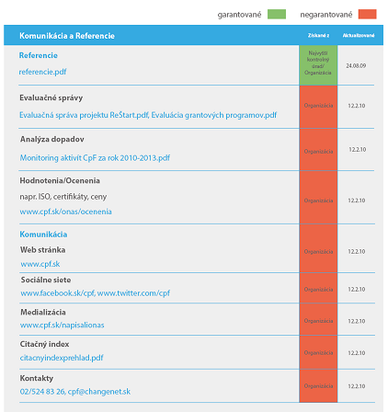
5. Úroveň – údaje reportované samotnou MNO (dobrovoľne)

Slide 32
6. Úroveň – údaje na posúdenie rizika
Výsledky kontrol NKÚ
Výsledky kontrol ÚVO
Prehľad súdnych sporov
Centrálny register vylúčených subjektov
Systém ARACHNE
...
- na účely posúdenia rizika žiadateľa

Slide 33
7. Úroveň – hodnotenie, rating, ...
Predpokladáme vznik nových hodnotiacich metodík, agentúr...
Z nazbieraných dát (I. až VI.) automatizované alebo vykonávané hodnotiteľmi
Nevykonáva štát, ale umožňuje hodnotiť súkromným subjektom ("ratingové agentúry")

Slide 34
Garancia aplikovateľnosti OIS MNO v praxi
predmetom vyjednávacích stretnutí
s ministerstvami – dotácie
s CKO, riadiacimi orgánmi – eurofondy a iné medzinárodné fondy
so ZMOSom, Úniou miest a SK8
plánované nahradenie notárskej registrácie do Zoznamu prijímateľov pri asignácii

Slide 35
Očakávané spustenie OIS MNO v roku 2017
Bude prevádzkovaný štátom – Ministerstvom vnútra SR

Slide 36
Ďakujem za pozornosť
Milan Andrejkovič
Úrad splnomocnenca vlády SR
pre rozvoj občianskej spoločnosti
tel.: 02 / 509 44 982
e-mail: milan.andrejkovic2@minv.sk

